Slide 1
PHÒNG GD & ĐT QUẬN LONG BIÊN
MÔN TIẾNG VIỆT – LỚP 1
BÀI 62: iêc- iên- iêp

Slide 2
ÔN BÀI CŨ

Slide 3
ong ông ung ưng
dòng vũng đựng bổng cộng thúng
chong chóng bông súng bánh chưng

Slide 4
Nam theo mẹ đi chợ. Chợ đông vui và bán đủ thứ. Ngay từ cổng là những dãy hàng đồ dùng gia đình. Bên trong là hàng rau, thịt và cá. Nam thích lắm vì lần đầu cùng mẹ đi chợ.

Slide 5
Bài 74: iêc- iên- iêp
iêc
iêp
Biển xanh biếc. Những hòn đảo lớn nhỏ trùng điệp
iên

Slide 6
iêc
c
iên
n
iêp
p
b
iêc
biếc
thiếc tiệc xiếc
điện kiến thiện
diệp thiếp tiệp

Slide 7
xanh biếc
iêc
iên
bờ biển
iêp
sò điệp

Slide 8
xanh biếc
bờ biển
sò điệp

Slide 11
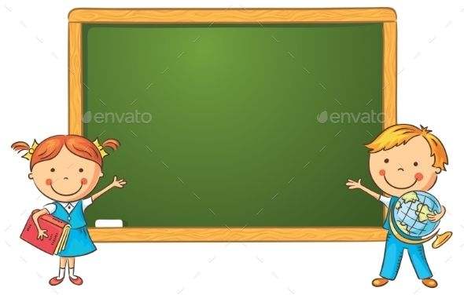
Viết bảng con

Slide 16
Luyện viết vở

Slide 17
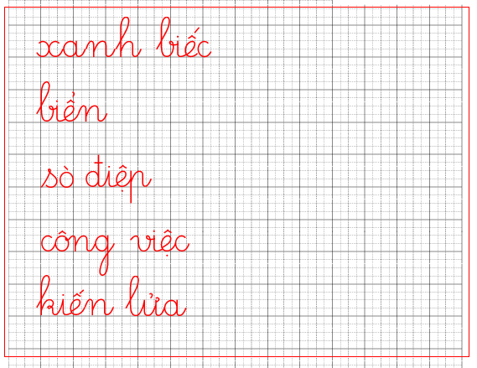

Slide 18
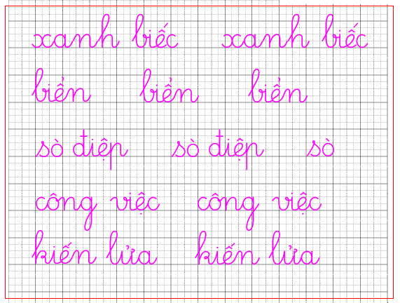

Slide 19
Vịnh Hạ Long Là một kì quan thiên nhiên. Nơi đây có những hòn đảo lớn nhỏ trùng điệp, soi bóng trên mặt biển xanh biếc. Du khách thích đến đây ngắm cảnh, tắm mát và đi dạo trên những bãi biển.

Slide 20
Vịnh Hạ Long Là một kì quan thiên nhiên. Nơi đây có những hòn đảo lớn nhỏ trùng điệp, soi bóng trên mặt biển xanh biếc. Du khách thích đến đây ngắm cảnh, tắm mát và đi dạo trên những bãi biển.
1
2
3

Slide 21
Thế giới trong lòng biển

Slide 22
Chúc các em chăm ngoan học giỏi

